Slide 1
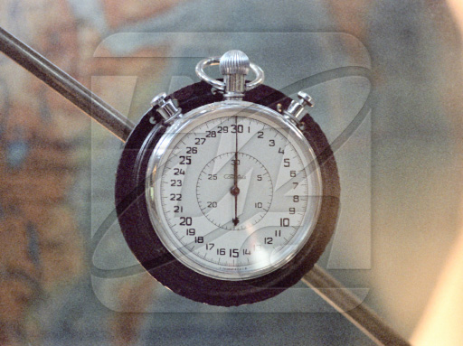
Опытом делюсь с коллегами.
Работа моих учеников.
Физика и спорт
Автор работы: Насанбаева Айза,
ученица 9 класса
филиала МОУ «СОШ п. Горный
Краснопартизанского района
Саратовской области» в с. Савельевка.
Руководитель: Русакова Лидия Николаевна,
учитель физики.
Адрес школы: 413 543 Саратовская бласть,
Краснопартизанский район,
с. Савельевка, ул. Ленинская, д.34.
E-mail: ODubcova@gmail.com
Телефон: 8 845 77 24175
Январь, 2019 год

Slide 2
Вступление
Спорт занимает важное место в жизни человека. Но далеко не все задумываются над вопросом, какова связь между спортом и физикой, как знания физической науки влияют на совершенствование спортивных достижений.
На уроках физики учитель много приводит примеров того, как физика проявляет себя на уроках физкультуры и спортивных соревнованиях. Меня заинтересовала физикоспортивная тема. В своей работе я рассказываю не только о том, что узнала от учителя, но и привожу свои примеры, которые стали мне известны из различных источников информации.

Slide 3
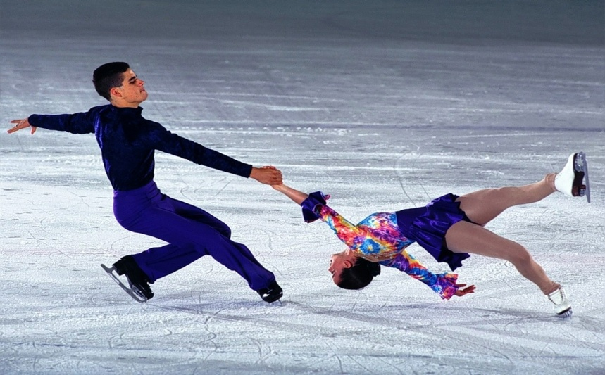
Физика – лёд -коньки
Мы все любим кататься на коньках. Секрет возникновения и популярности коньков кроется в их чудесной способности скользить по льду. А почему лёд скользкий? Может быть, потому, что он гладкий? А может быть, секрет в другом – в образовании тонкой плёнки воды между ледяной поверхностью и лезвием конька? Плёнка воды тоньше папиросной бумаги, но без неё не было бы скольжения. Но как же в морозный день могла появиться вода под лезвием конька? И почему лезвия коньков остро заточены?

Slide 4
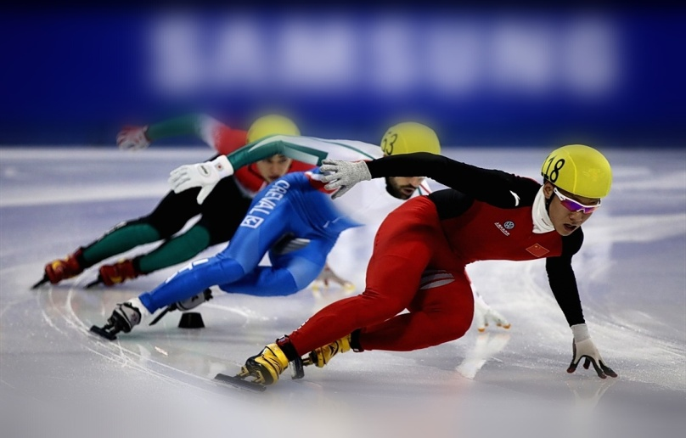
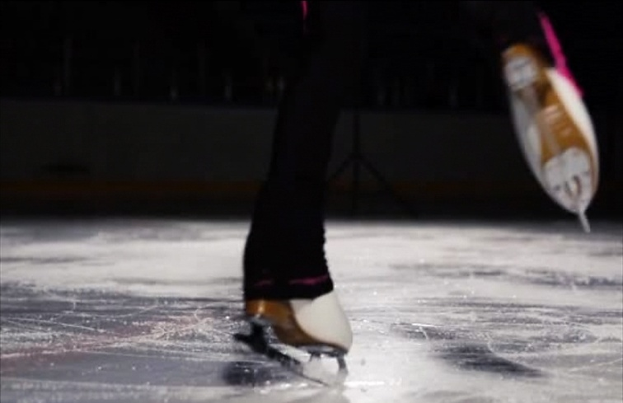
.
Ответ на эти «почему?» даёт современная теория скольжения. Согласно этой теории при движении спортсмена по льду возникают силы трения, причём механическая энергия сил трения переходит во внутреннюю энергию льда. Именно за счёт повышения внутренней энергии лёд в точках соприкосновения с коньком расплавляется, образуется плёнка воды, выполняющая роль смазки и облегчающая скольжение. Затачивают лезвия коньков также с целью увеличения давления на лёд.
А как конькобежец делает поворот? Почему при закруглении конькобежец наклоняется в сторону поворота? В этом случае также работают законы механики.
Сила сопротивления воздуха, сила трения скольжения, инерция – все эти физические понятия нужно знать для успешного разгона общего центра масс. Особенно сильно проявляется при поворотах центробежная сила, поэтому спортсмену необходимо верно выбрать наклон .
Так же при скольжении по гладкой поверхности участвует сила трения покоя, позволяющая отталкиваться от гладкой поверхности, когда спортсмен ставит конек на ребро, или резко останавливаться.

Slide 5
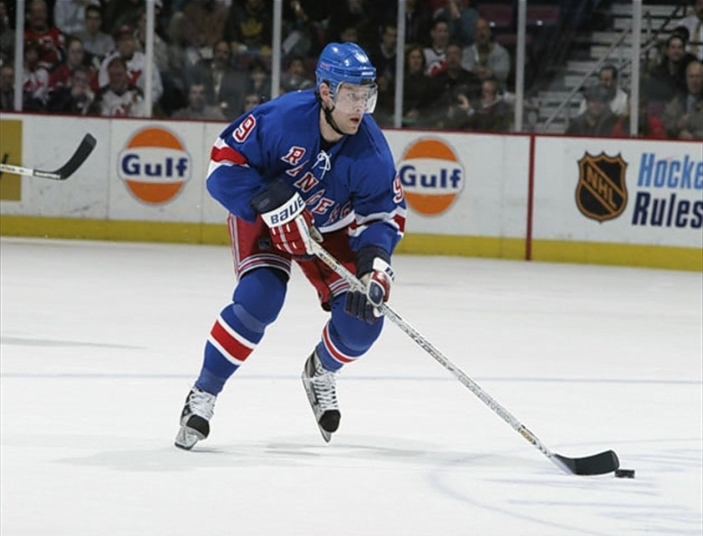
Вспомним, как фигурист проделывает вот это упражнение. Вот он стоит на льду, руки вытянуты в стороны на уровне плеч. Неуловимое движение – и он начинает быстро вращаться. Вдруг руки опускаются – скорость вращения резко увеличивается. Почему? В этом случае работает закон сохранения количества движения. Полный момент количества движения состоит из момента количества движения корпуса и момента количества движения вытянутых рук. При опускании рук их момент уменьшается до нуля, при этом увеличивается момент количества движения корпуса, в результате чего возрастает скорость вращения.
Рассказать о физических процессах, происходящих в хоккее, может и экипировка хоккеиста, которая предохраняет его от ударов клюшкой, шайбой, коньками, от повреждений при столкновении с другими игроками или с бортиками площадки. Теория ударов объясняется законами Ньютона и законом сохранения импульса. Пас, остановка и ведение шайбы также объясняются законами движения Ньютона.

Slide 6
Физика в лыжах похожа на физику в коньках. И там и тут образуется водная плёнка, способствующая хорошему скольжению.
Но тут необходимо использовать специальную смазку лыж для лучшего сцепления со снегом. Она подбирается в зависимости от температуры.
Сила трения при скольжении зависит от величины силы нормального давления лыж на снег (равного силе тяжести); его увеличение приводит и к замедлению скольжения. Сила трения сцепления во многом определяет угол срыва лыжи при отталкивании (проскальзывание).
Правильное использование соответствующих физических законов может помочь спортсмену в достижении успеха. Сила трения снижает спортивные результаты в конькобежном, лыжном и других видах спорта, поэтому ведутся непрерывные исследования по её уменьшению.

Slide 7
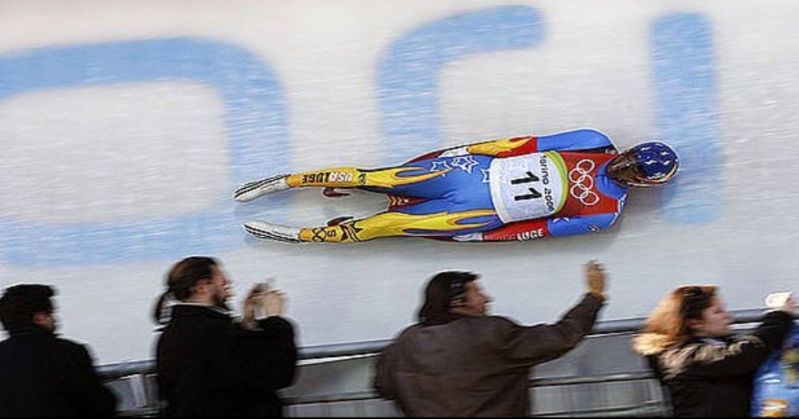
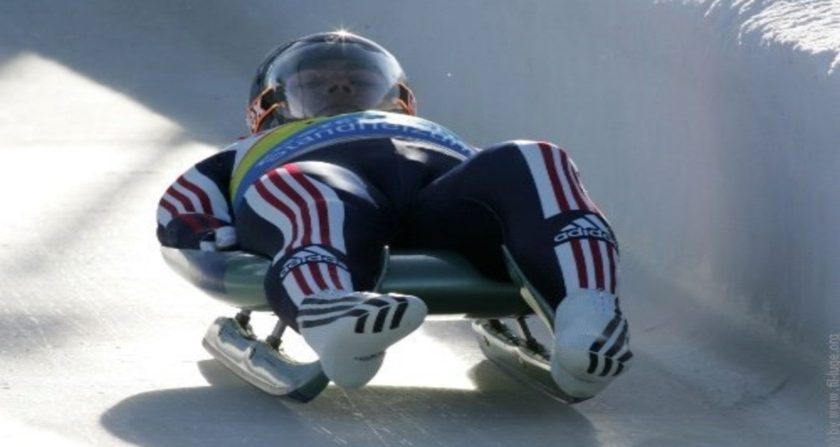
Физика – санный спорт – бобслей Скольжение саней происходит под действием скатывающей силы. А тормозит их сила трения полозьев по льду, которая зависит от коэффициента трения. Величина эта непостоянна: она уменьшается, когда лед под полозьями начинает подтаивать. Именно поэтому перед стартом спортсмен и раскачивает сани. Он нагревает полозья трением. При движении саней возникает еще одна сила — сила аэродинамического сопротивления, которая очень быстро увеличивается с ростом скорости спуска. Чтобы уменьшить силу сопротивления, спортсмен во время движения лежит на санях, следя за трассой боковым зрением. Полозья саней изогнуты, чтобы они могли вписаться в вираж, не врезаясь в стенку трассы. На вогнутых участках трассы сила трения растет, скорость падает. Это происходит из-за того, что полозья там опираются на лед по всей длине, увеличивается ширина царапин на льду . В бобслее без сцепления со льдом экипаж не сможет привести боб в движение. Поэтому все члены экипажа, чтобы улучшить сцепление, носят на старте ботинки с шипами. Даже если присутствует немного трения, более тяжелый боб трудней толкать. Между гладким металлом и льдом возникает значительное трение, но для того, чтобы замедлить скорость боба, хватило бы и небольшого трения. Привести боб в движение сложнее, чем продолжить движение, т.к. сила статического трения (трения между неподвижным предметом и поверхностью, на которой он находится) — больше, чем трения скольжения. Во время управления бобом пилот использует каждую благоприятную возможность, поэтому часто он начинает толкать боб только после того, как тот приходит в движение, чтобы сэкономить силы .

Slide 8
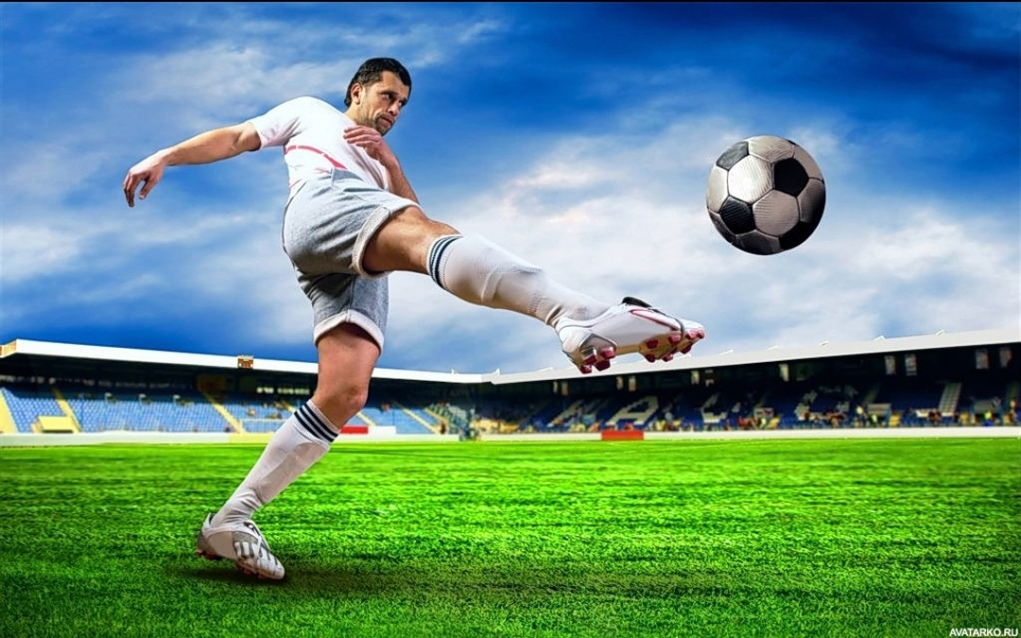
Физика в футболе
Теперь перенесёмся на футбольное поле и посмотрим, как физика «забивает голы». Может ли футбольный мяч попасть в ворота, когда они, казалось бы, надёжно защищены? Если ударить в центр мяча, то ничего необычного не произойдёт и мяч попадёт прямо в одного из защитников – это «прямой» удар.

Slide 9
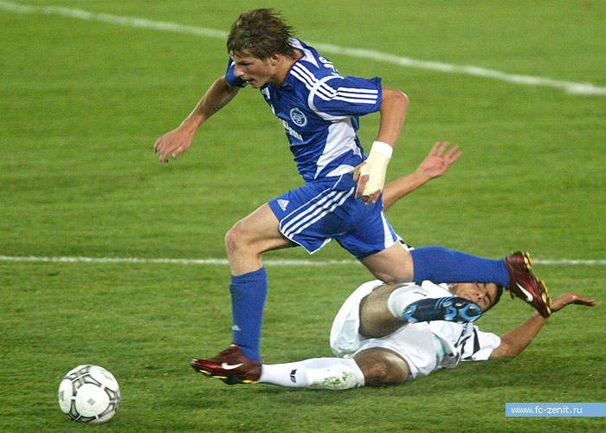
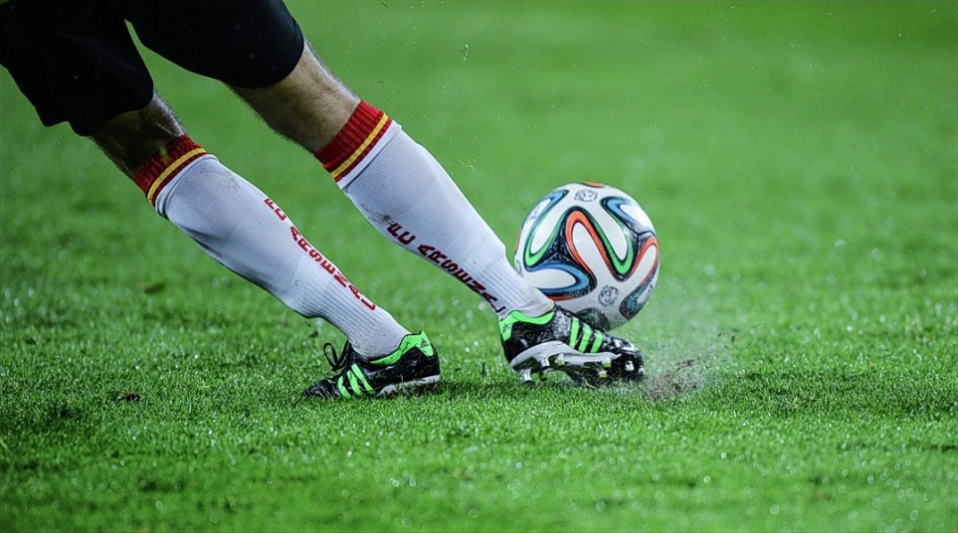
Если же ударить по мячу не в центр, а сбоку, мяч «оживает». Он начинает вращаться вокруг своей оси, продолжает вращение и в полёте, но вдруг изменят свою траекторию движения, обманывает защиту противника и влетает в ворота. Такой удар в футболе называется «сухой лист». Странное поведение мяча объясняется действием эффекта Магнуса, суть которого заключается в том, что в области воздушных вихрей воздуха, например, справа от мяча было вызвано тем, что удар, пришедший не в центр, а сбоку, заставил мяч вращаться слева направо. Справа от мяча образовалась область более низкого давления по сравнению с атмосферным давлением, что и явилось причиной изменения траектории.

Slide 10
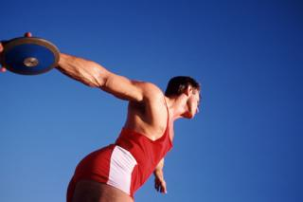
Метание диска и физика
Чрезвычайно сложна техника метания диска. Чтобы бросок получился удачным, дискобол придаёт диску вращательное движение. Зачем?
Диск – это тот же волчок, только вращающийся вокруг своей оси не на месте, а в полёте, поэтому на него распространяются законы гироскопа. Из опыта следует, что волчок сохраняет направление оси вращения в пространстве. Это-то «упрямство» волчка и используют метатели. Как и волчок, вращающийся диск приобретает в полёте большую устойчивость, что обеспечивает дальность полёта.

Slide 11
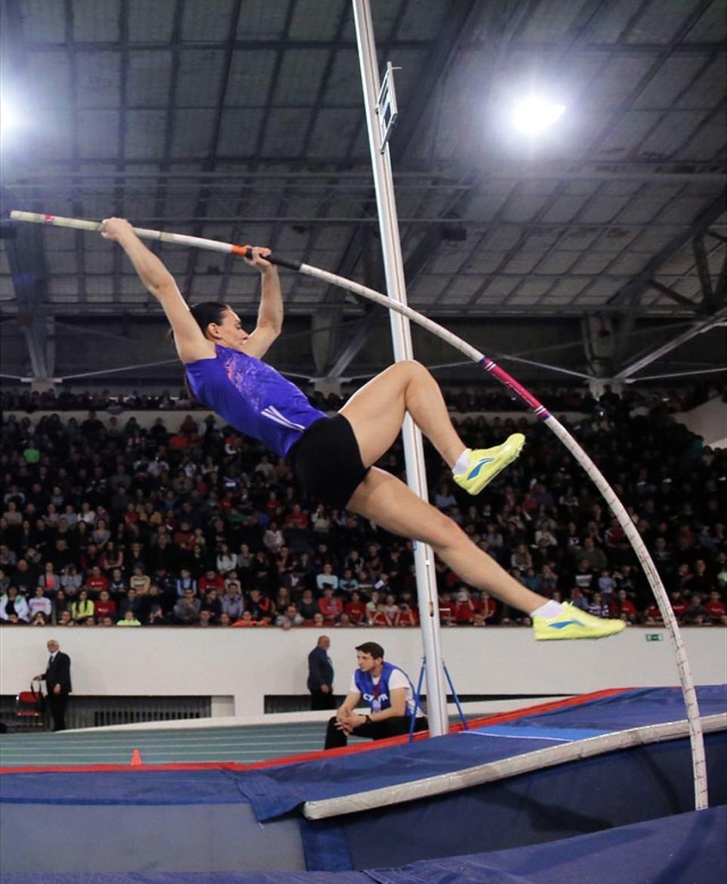
Физика прыжка
Значение законов физики способствовало развитию техники прыжка с шестом. В настоящее время рекорд по прыжкам в высоту с шестом превысил 6 м. Прыгуны опираются на знание законов маятника. Из физики известно, что чем короче длина нити маятника, тем меньше период колебания, т.е. тем больше частота колебания и, следовательно, скорость движения грузика.

Slide 12
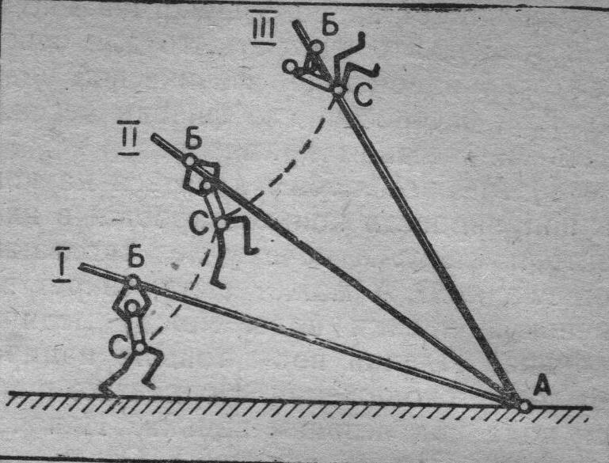
Допустим что прыжок с шестом соответствует колебанию маятника, у которого Б – точка подвеса, С – центр тяжести грузика. Тогда для маятника – прыгуна – точкой подвеса Б является место, в котором он ухватился за шест, а вся тяжесть его сосредоточена в точке С. Тогда длина маятника – это расстояние от точки Б до точки С.В положении 1 длина маятника наибольшая. В процессе прыжка спортсмен мускульными усилиями подтягивается, сокращая тем самым длину маятника. В положении 3 длина маятника наименьшая, а скорость колебаний наибольшая. Именно за счёт большой амплитуды колебаний спортсмену удаётся перекинуть центр тяжести С через планку.

Slide 13
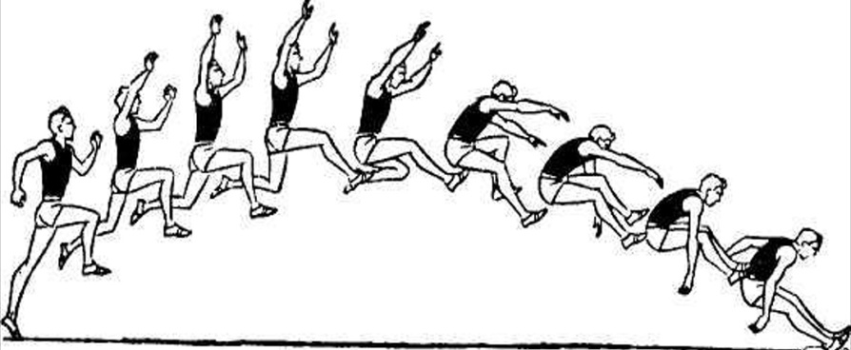
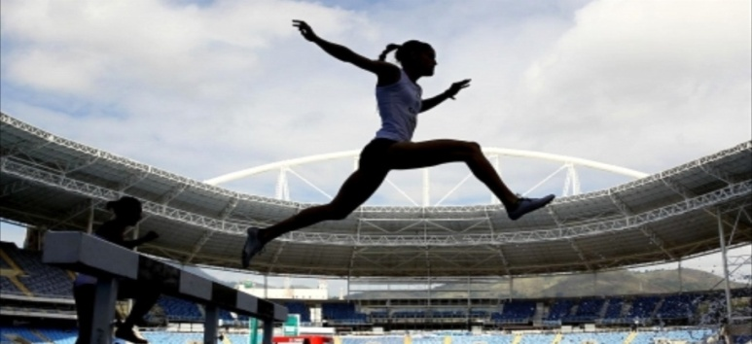
Каким образом прыгать в высоту легче «перекатом» или «напрямую»?
В прыжке «перекатом» спортсмен не так высоко поднимет центр веса своего тела, как в прыжке «прямо», так делает и меньшую работу против силы тяжести.
Осуществлять прыжки помогает инерция.
Инерция проявляет себя и в других видах спорта.

Slide 15
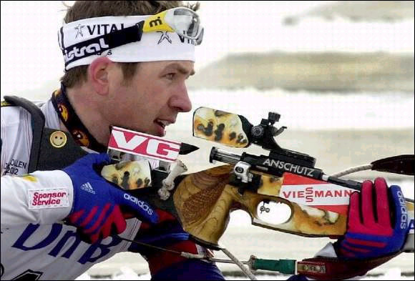
Физика в стрельбе
Для покорения новых спортивных вершин большое значение имеет совершенствование спортинвентаря. В настоящее время в таком виде спорта, как стрельба, для тренировок применяется необычное оружие, которое стреляет…светом! В чём преимущества светового ружья перед, допустим, пневматическим, стреляющим за счёт сжатого воздуха? Главное преимущество – абсолютная безопасность такого вида оружия, а также то, что фиксируются только успешные «выстрелы», попавшие в «десятку».

Slide 16
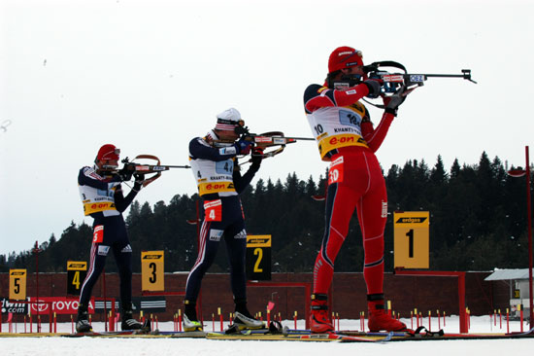
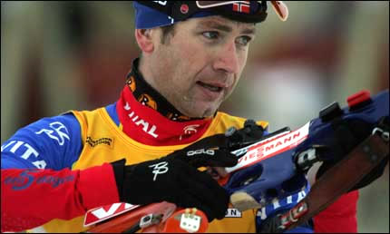
Для этого в стволе игрушечной винтовки помещают электрическую лампочку, соединенную через спусковой крючок как через ключ с вмонтированной в приклад батареей питания. При нажатии спускового крючка цепь замыкается и лампочка загорается. В таком случае мишень имеет особое приемное устройство – фотоэлемент, вмонтированный в её центре. Как только луч света попадает на фотоэлемент, в нём под действием света появляется электрический ток, цепь фотоэлемента замыкается и загорается сигнальная лампочка. Это ружьё простое и удобное для тренировок.

Slide 17
Известно, что при взаимодействии тел их скорости изменяются обратно пропорционально массам. Данная закономерность широко используется в спорте. Например, при организации крупных соревнований большое внимание уделяется состоянию и параметрам спортивного инвентаря и оборудования. Так, например, все снаряды для метаний по правилам соревнований должны строго соответствовать определенным размерам и весу. Иногда необходимой процедурой является взвешивание спортсменов. Этого требуют, например, правила соревнований в тяжелой атлетике, где имеются весовые категории, или в конном спорте, где спортсмен не должен быть слишком легким. В ряде спортивных дисциплин важными являются условия погоды. Так, в легкой атлетике производятся измерения скорости ветра, которая может повлиять на результаты бега и прыжков, в парусных регатах, где в условиях безветрия соревнования вообще невозможны, при прыжках на лыжах с трамплина, где боковой ветер может угрожать жизни спортсменов. Контролю подлежит температура снега и льда в зимних видах спорта, температура воды в водных видах спорта. Большое значение в спорте имеет измерение времени. Можно ли измерить промежуток времени абсолютно точно? Оказывается нельзя, так как даже у самого опытного судьи реакция может опаздывать на 0,1 секунды. Вот здесь-то и приходит на помощь секундомерист - автомат. Существуют различные виды автоматических секундомеров.

Slide 18
Заключение
В нескольких слайдах презентации невозможно осветить все существующие виды спорта, чтобы показать их связь с физикой. Однако и эти слайды убедительно доказывают то, что спорт без науки и, в частности, без физики бессилен.

Slide 19
Используемая литература
Донской Д.Д. Биомеханика.М.:Просвещение, 1979.
Ланина И.Я. Не уроком единым.М.:Просвещение, 1991.
Седов А.В. Космос и спорт.М.:Физкультура и спорт, 1985.
Журнал «Физика для школьников», №1 2009.
Картинки и фотографии про спорт взяла из сайтов Интернет.

